Slide 1
انظمة المعادلات الخطية
حل نظام من معادلتين خطيتين بالحذف باستعمال الجمع أو الطرح
٥- ٣
حل نظام من معادلتين خطيتين بالحذف باستعمال الجمع أو الطرح
الفصل الدراسي الثاني

Slide 2


صباح الخير ياوطني
صباح المجد والعلياء

Slide 4
حل نظام من معادلتين بالتعويض
حل نظام من معادلتين بيانًا

Slide 5
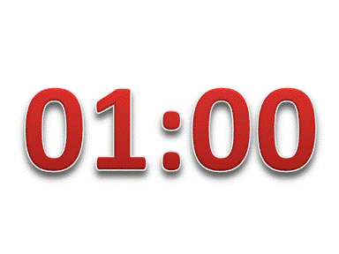
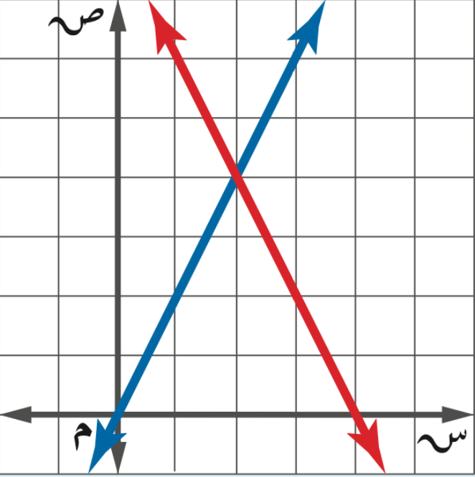



ضع علامة صح او خطا
نوع النظام متسق وغير مستقل
ص= -٣ س +١
ص= ٣ س +١. نوع النظام متسق ومستقل
٢س-ص =٨
ص = ٢س-٣. النظام المجاور ليس له حل

Slide 6
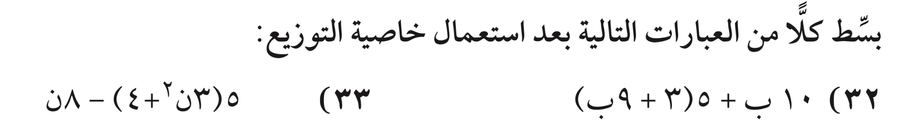



مهارة سابقة
بقوة البدايات تكون روعه النهايات
اليوم
التاريخ
الحصة
استراتيجية التصفح
صفحة
٢٥

Slide 7





صفحة
٢٥
ازاله ، طرح ، رمي ، نقض ، …
الحذف
مرادف كلمة
ماذا تعلمنا
ماذاسنتعلم
ماذا نعرف
🎯حل نظاما مكونا من معادلتين باستعمال طريقة الحذف بالجمع
🎯حل نظاما مكونا من معادلتين باستعمال طريقة الحذف بالطرح
حل نظام مكون من معادلتين خطتين بالتعويض
المفردات
الحذف

Slide 8

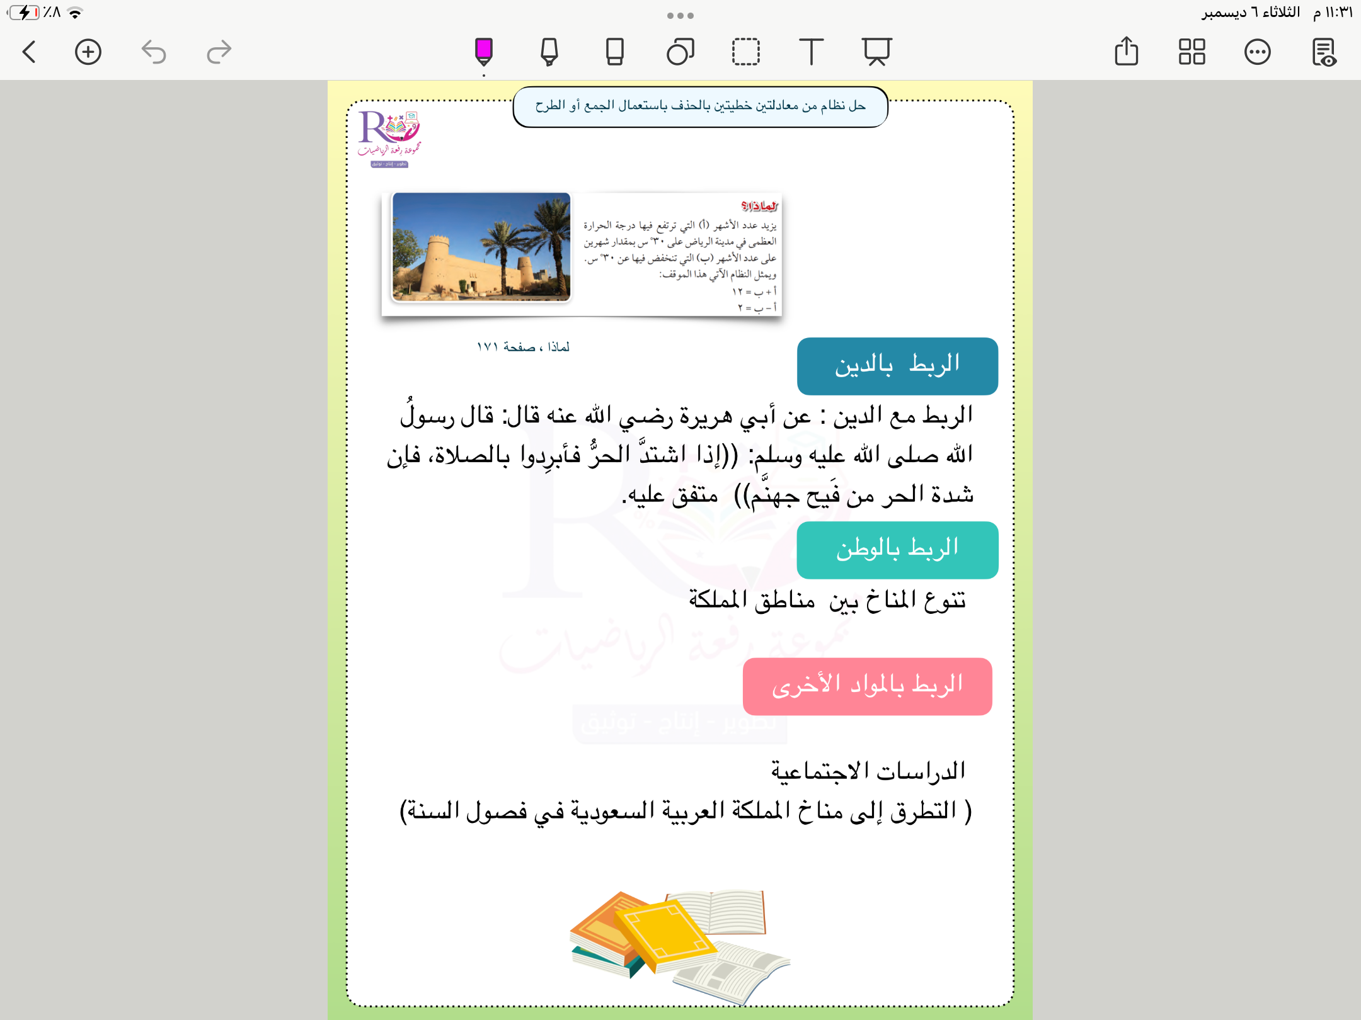
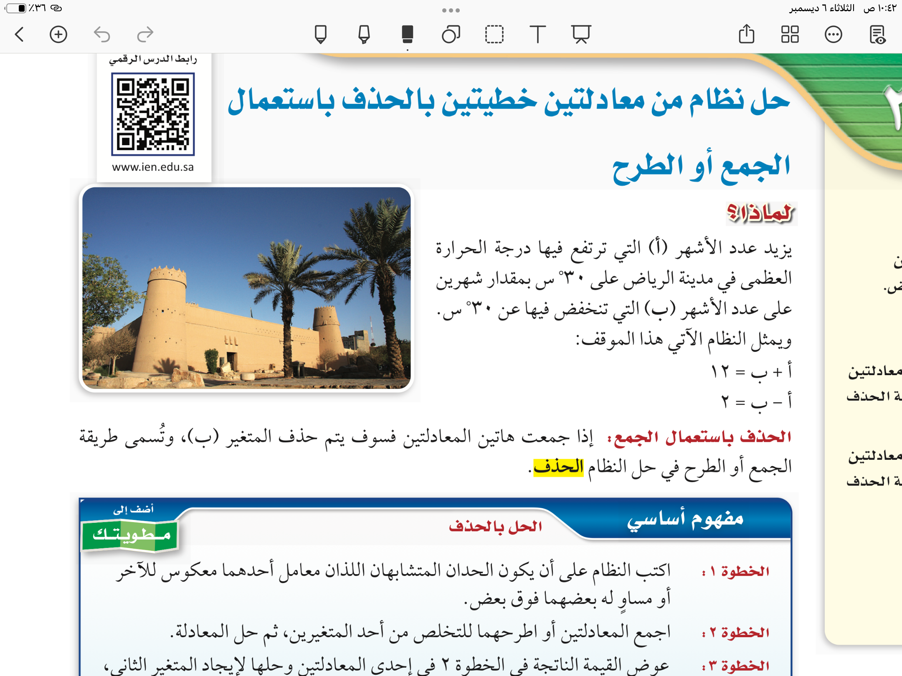


صفحة
٢٥
لماذا ؟
لان هناك ١٢ شهر في السنه والفرق بين أ وب يساوي ٢
لماذا تم تمثيل الموقف بالنظام ؟
متى يمكن استعمال الحذف بواسطة الجمع لحل نظام من معادلات ؟
اذا كان معاملا أحد المتغيرين متعاكسين

Slide 9


Slide 10





صفحة
٢٥
خطوات الحل بالحذف باستعمال الجمع أو الطرح
اكتب النظام على ان يكون الحدان المتشابهان اللذان معامل أحدهما معكوس الاخر بعضهما فوق بعض
١
اجمع المعادلتين أو اطرحهما للتخلص من أحد المتغيرين ثم حل المعادلة
٢
المفردات
الحذف
عوض القيمة الناتجة في الخطوة ٢ في احدى المعادلتين وحلها لايجاد المتغير الثاني
واكتب الحل كزوج مرتب
٣

Slide 11
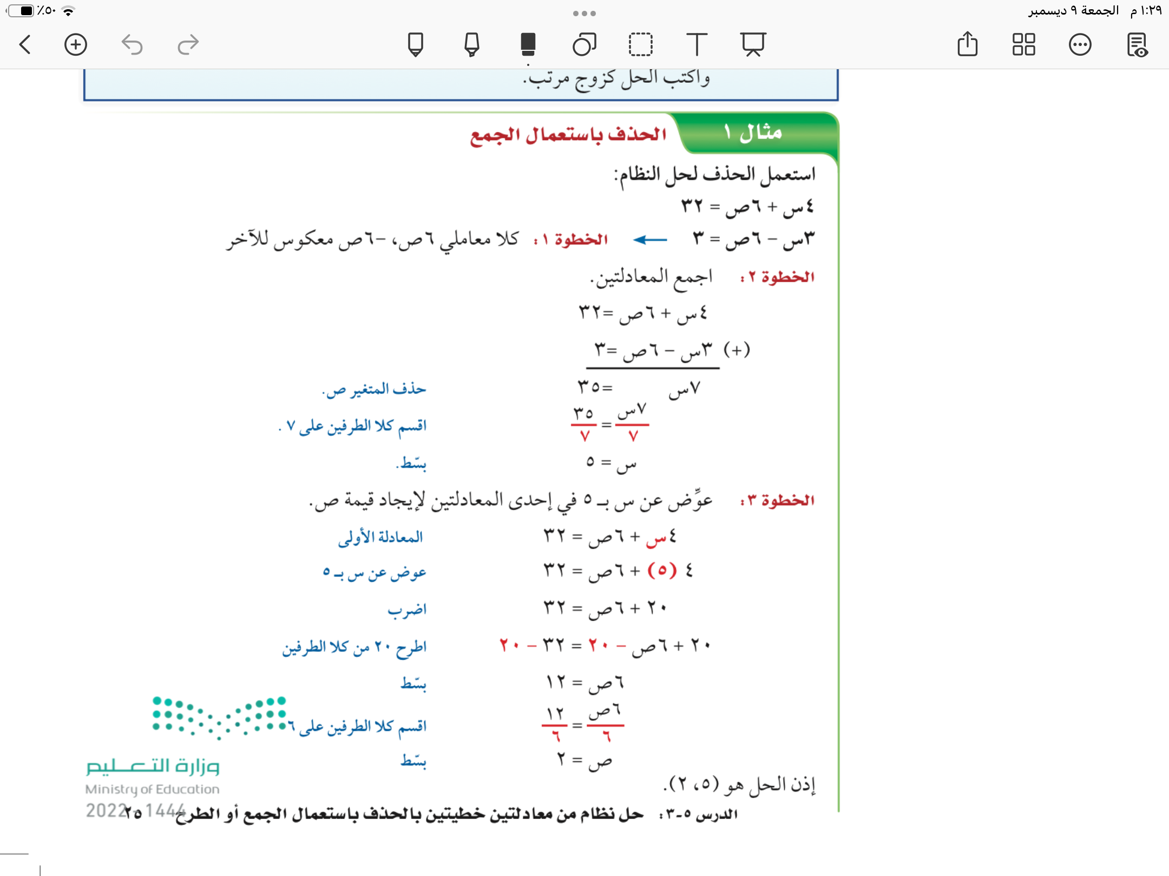
صفحة
٢٥
مثال
-٢٠

Slide 12







صفحة
٢٦
استعمال الحذف لحل النظام الاتي
-٤س +٣ ص = -٣
٤س -٥ ص = ٥
تحقق من فهمك
١أ
معادلة (١)
-٤ س + ٣ص = -٣ ٤ س - ٥ ص = ٥
كلا معاملي -٤س ، ٤س معكوس للاخر
١
معادلة (٢)
➕
-٢ ص = ٢
اجمع المعادلتين
٢
-٢
-٢
ص= -١
عوض عن قيمة ص = -١ في المعادلة (١)
٣
-٤ س + ٣ص = -٣
معادلة (١)
-٤ س + ٣✖️-١ = -٣
-٤ س - ٣ = -٣
+٣
اذن الحل (س،ص)
= (٠، -١ )
-٤ س =صفر
-٤
فكر
زاوج
شارك
-٤
س=صفر

Slide 13

صفحة
٢٨
استعمال الحذف لحل النظام الاتي
تأكد
٨س+٥ ص = ٣٨
-٨ س + ٢ ص = ٤
١

Slide 14
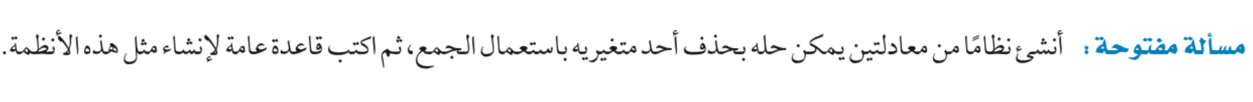
صفحة
٣٠
مهارة تفكير عليا
٢١

Slide 15


Slide 16
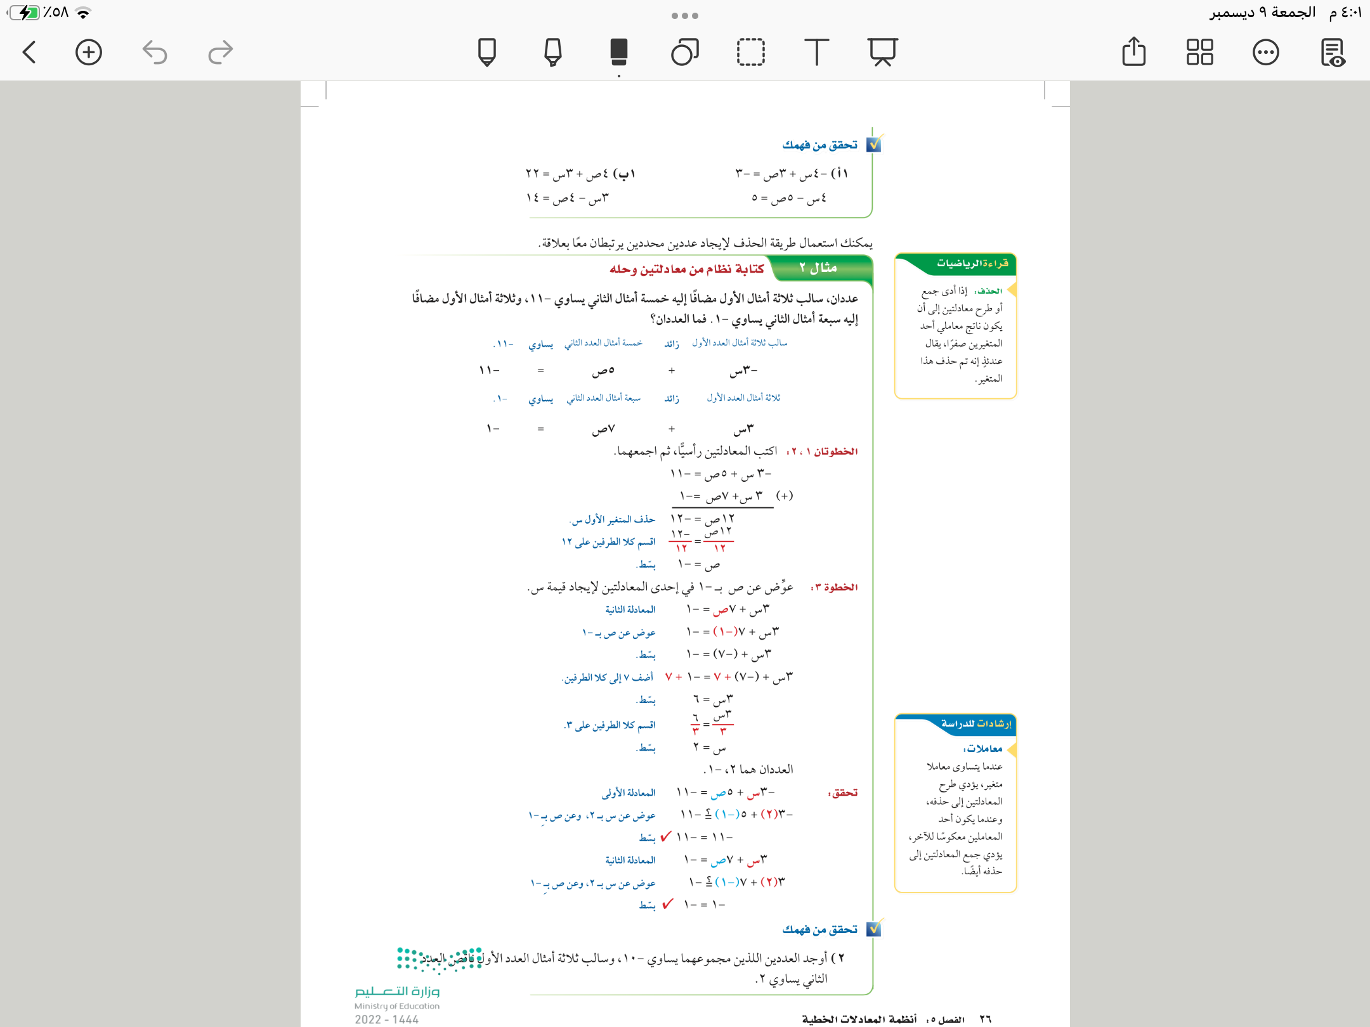
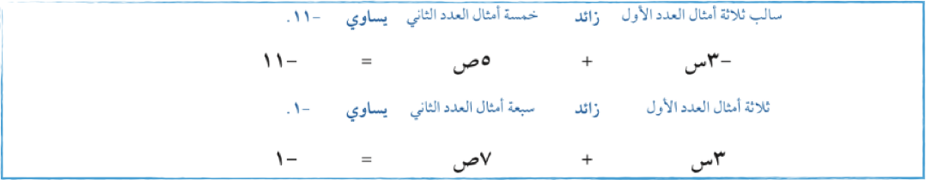
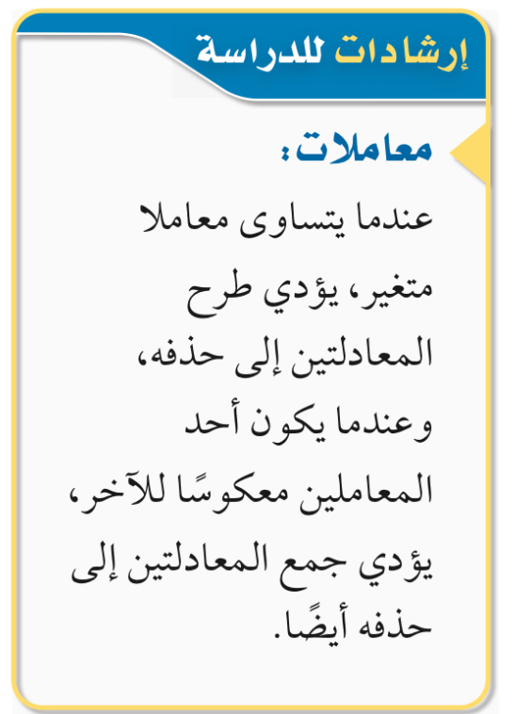

صفحة
٢٦
مثال

Slide 17
صفحة
٢٦
٢
تحقق من فهمك
أوجد العددين اللذان مجموعهما يساوي -١٠ ،
وسالب ثلاثة أمثال العدد الأول ناقص العدد الثاني يساوي ٢
فكر
زاوج
شارك

Slide 18
صفحة
٢٣
تأكد
ما العددان اللذان مجموعهما ٢٤ ، و خمسة أمثال الاول ناقص الثاني يساوي ١٢ ؟
٤

Slide 19
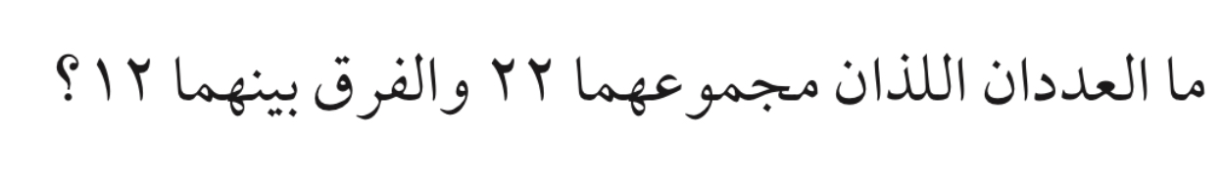
صفحة
٢٩
تدرب وحل المسائل
١٢

Slide 20


Slide 21
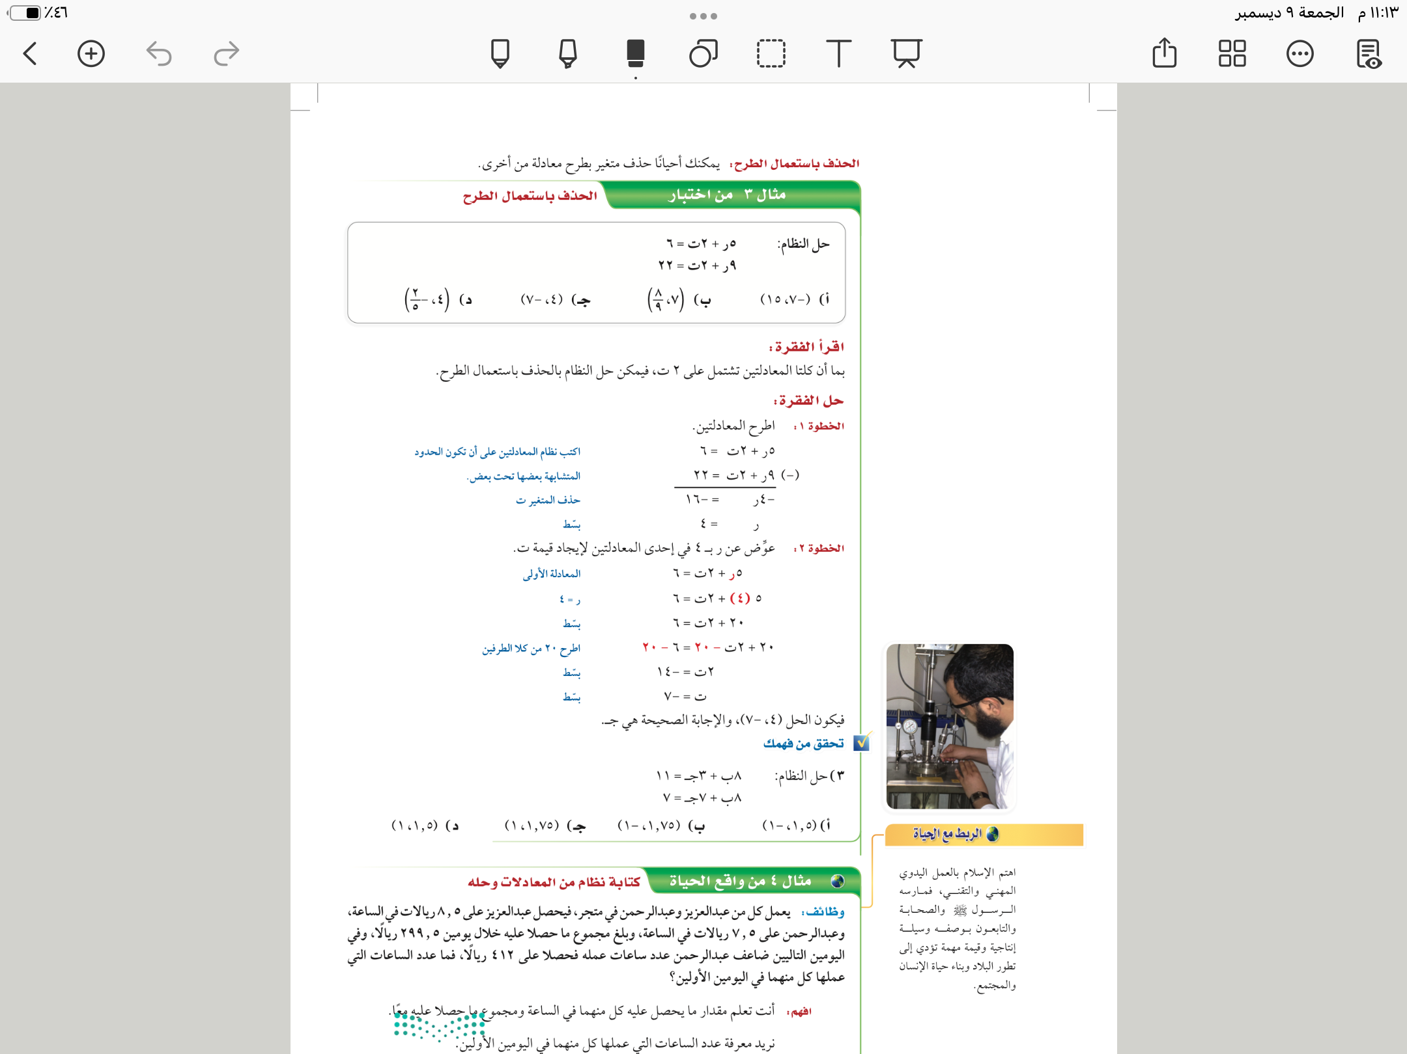

صفحة
٢٧
مثال

Slide 22
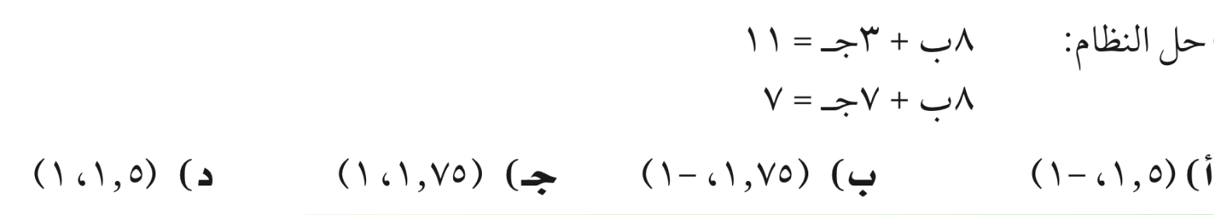

صفحة
٢٧
٣
تحقق من فهمك
١
٨ ب + ٣ج = ١١
٨ ب ٧ ج = ٧
كلا المعادلتين بها ٨ ب
معادلة (١)
معادلة (٢)
-
-
+
➖
اطرح المعادلتين
٢
-٤ ج = ٤
-٤
-٤
عوض عن قيمة ج = -١ في المعادلة (١)
٣
ج= -١
٨ ب + ٣ج = ١١
٨ ب - ٣ = ١١
٨ ب = ١٤
فكر
زاوج
شارك
ب = ١٫٧٥

Slide 23
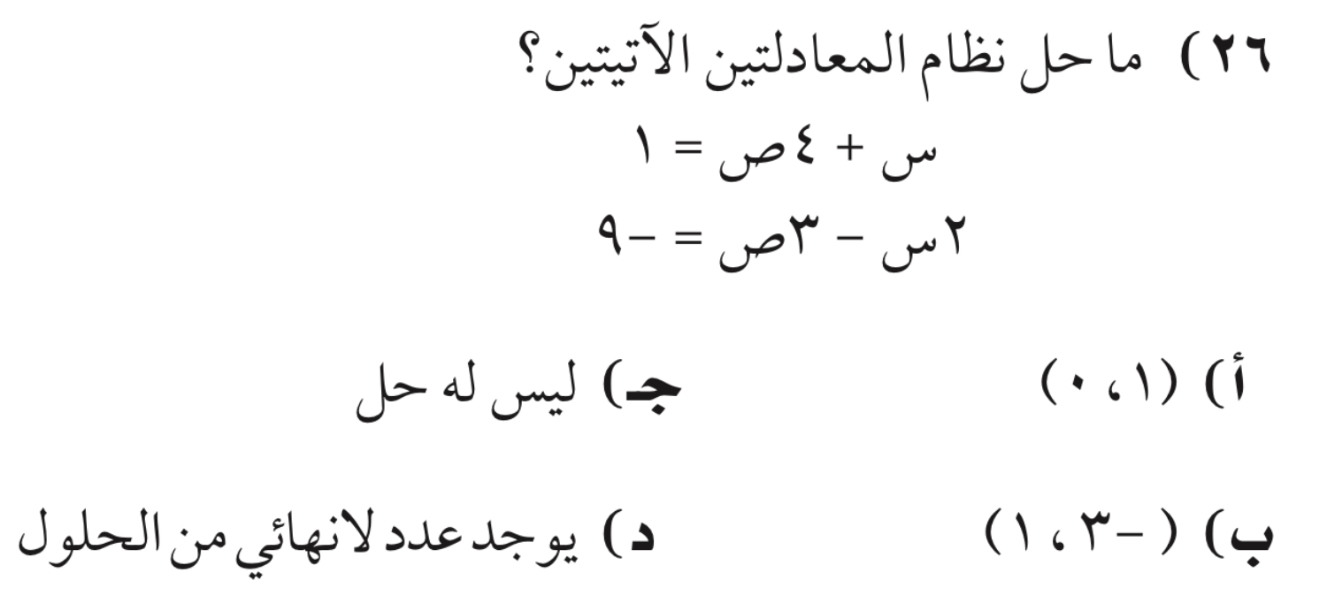


صفحة
٣٠
تدريب على الاختبارات الدولية

Slide 24
صفحة
٢٨
٥ م - ب = ٧
٧ م -ب = ١١
استعمال الحذف لحل النظام الاتي
١
تأكد

Slide 25
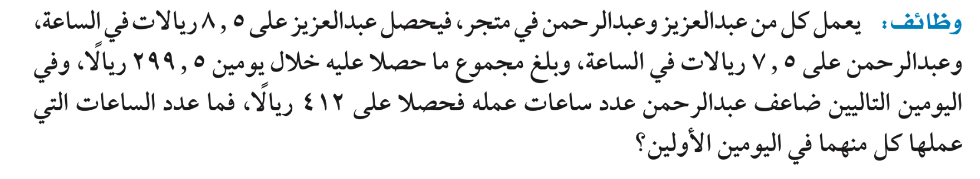
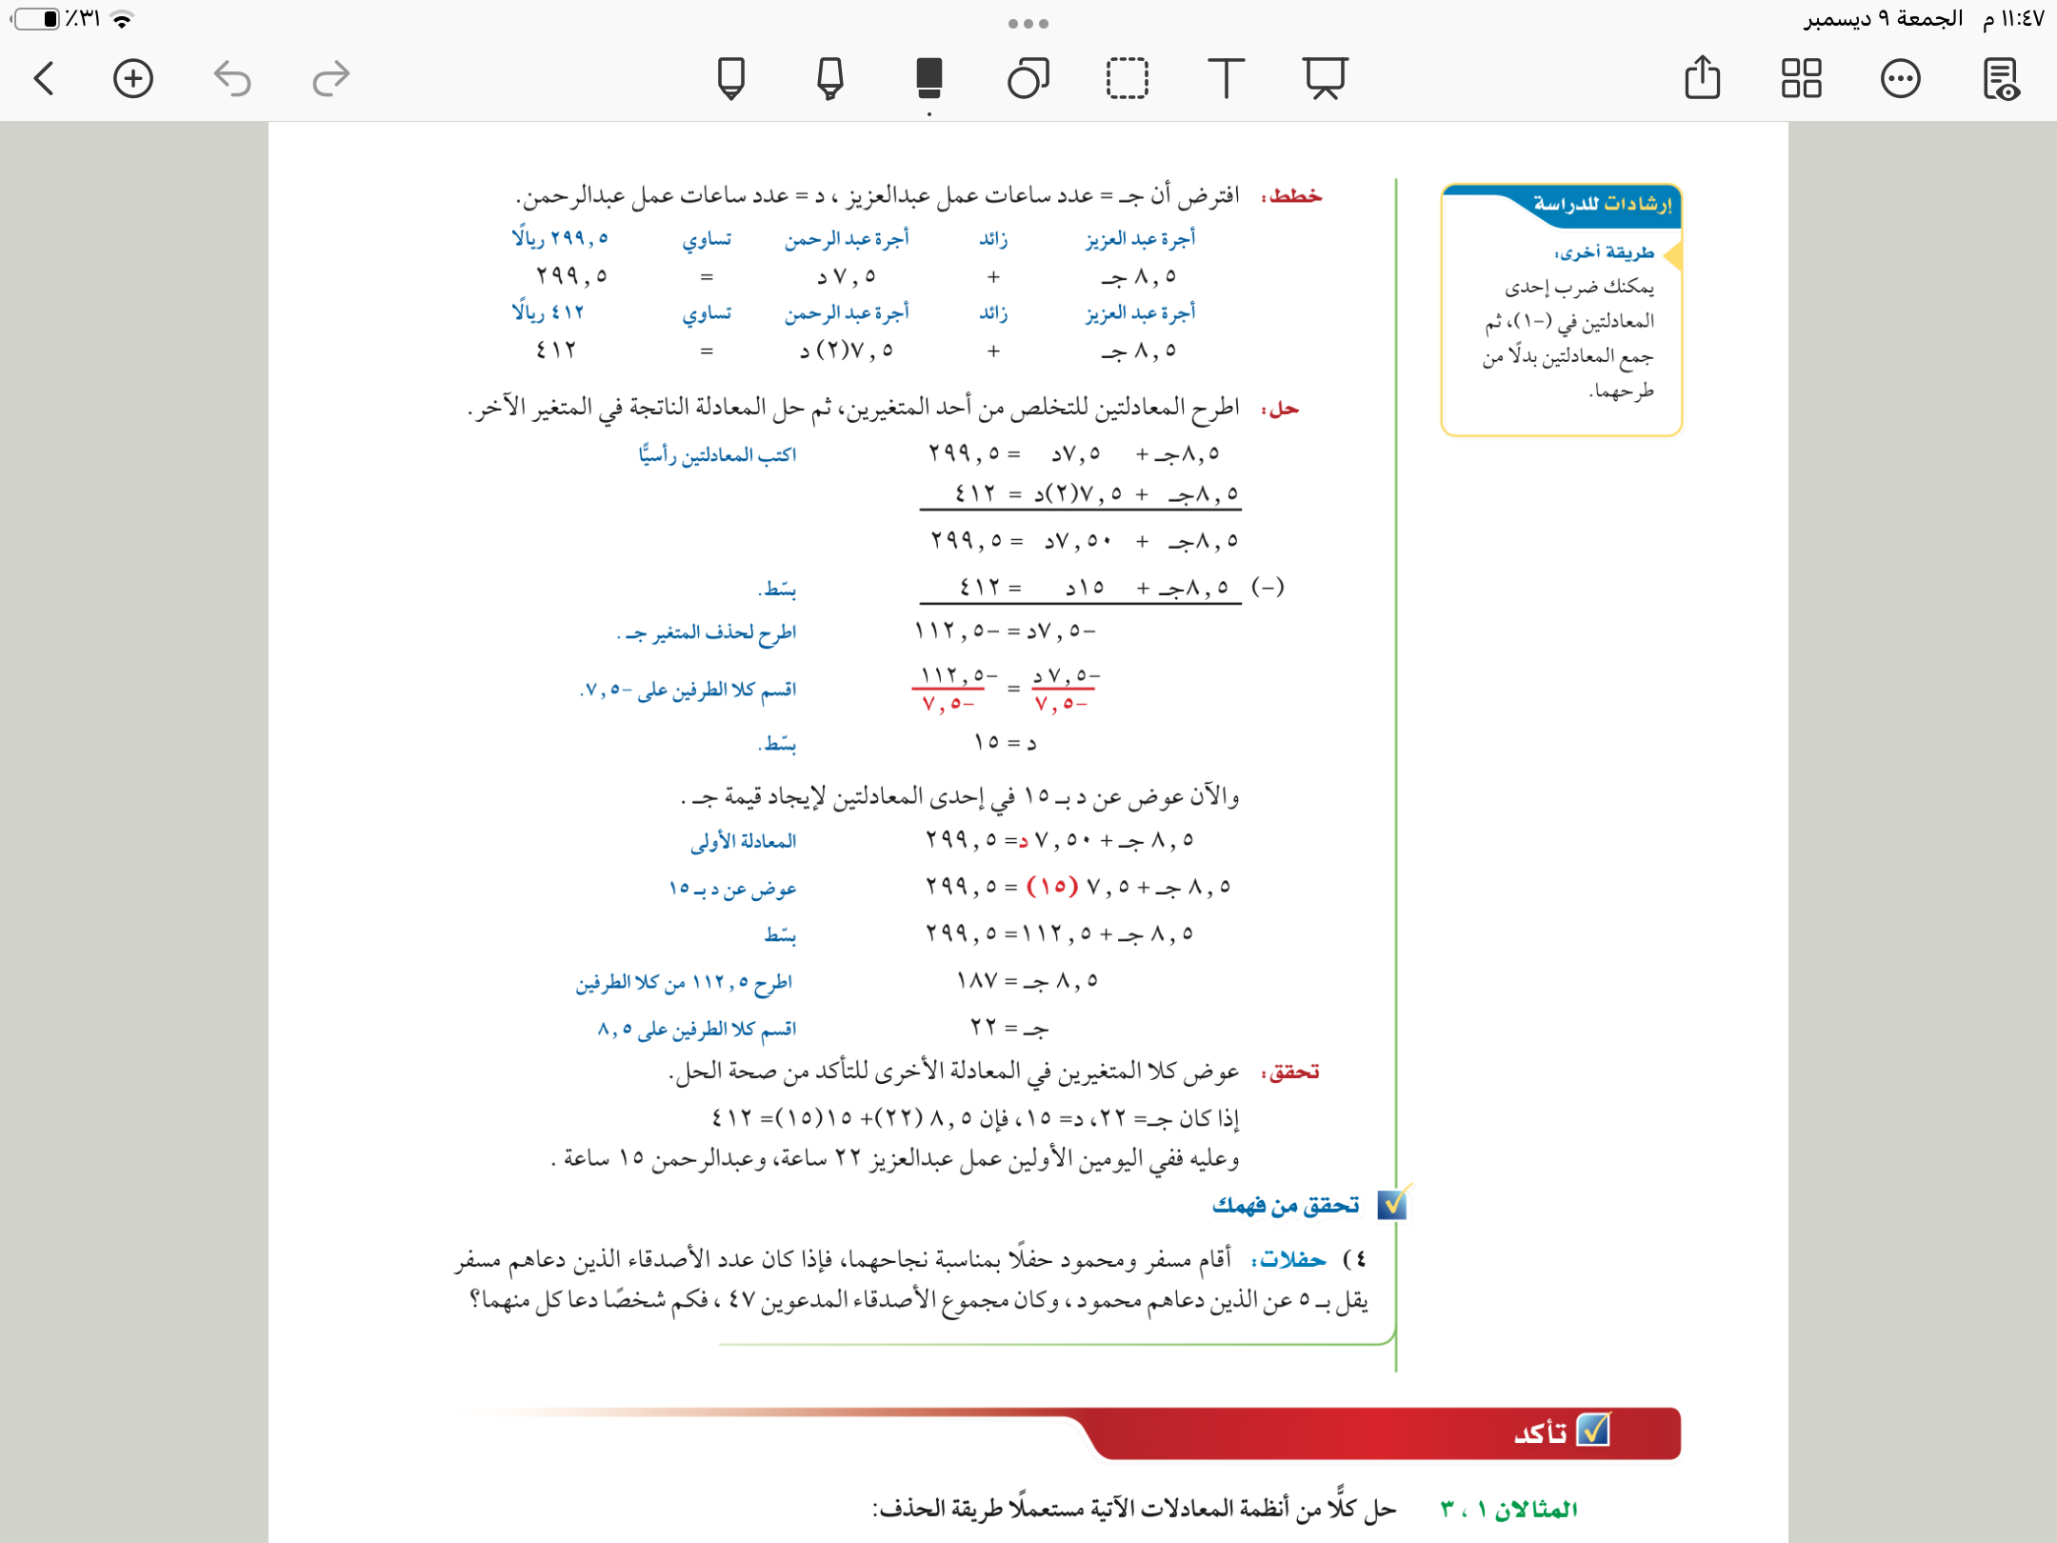
صفحة
٢٧
مثال من واقع الحياة

Slide 26
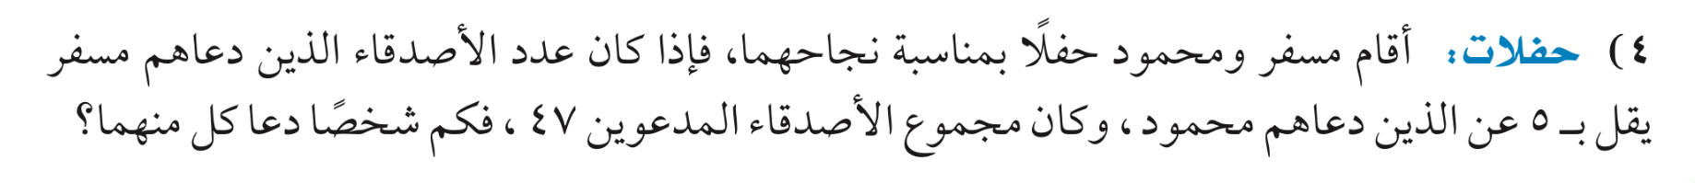
صفحة
٢٨
تحقق من فهمك
فكر
زاوج
شارك

Slide 27
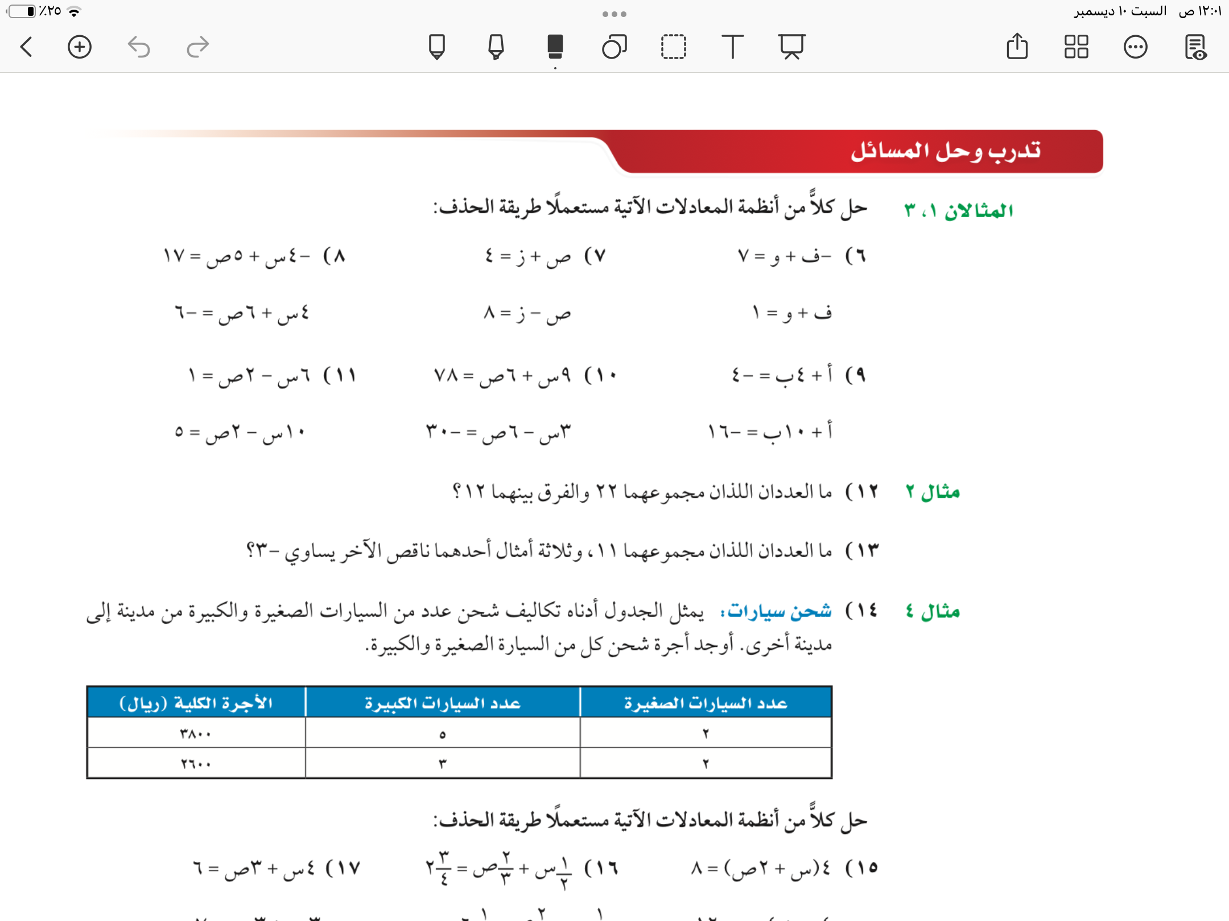
صفحة
٢٩
تدرب وحل المسائل

Slide 28










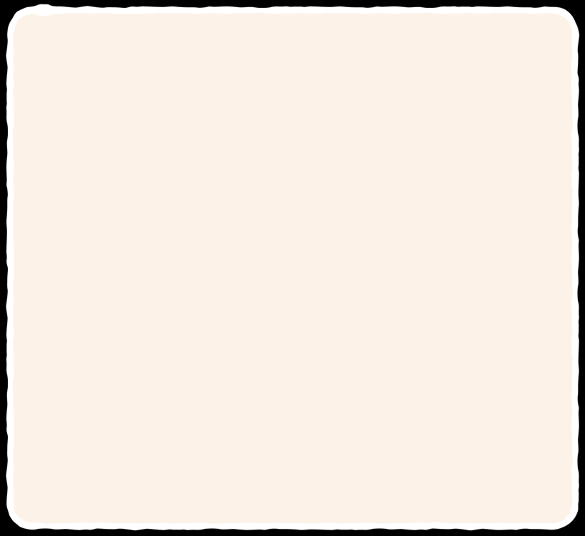






الاستفسارات
صفحة
٢٩
ماذا تعلمنا
ماذاسنتعلم
ماذا نعرف
حل نظاما مكونا من معادلتين بالحذف باستعمال +او -
🎯حل نظاما مكونا من معادلتين باستعمال طريقة الحذف بالجمع
🎯حل نظاما مكونا من معادلتين باستعمال طريقة الحذف بالطرح
حل نظام مكون من معادلتين خطتين بيانًا
اكتب النظام على ان يكون الحدان المتشابهان اللذان معامل أحدهما معكوس الاخر بعضهما فوق بعض
عزيزتي الطالبة
يمكنك زيارة قناة عين التعليمية للاستفادة
١
اجمع المعادلتين أو اطرحهما للتخلص من أحد المتغيرين ثم حل المعادلة
٢
عوض القيمة الناتجة في الخطوة ٢ في احدى المعادلتين وحلها لايجاد المتغير الثاني
واكتب الحل كزوج مرتب
٣
سُبْحَانَكَ اللَّهُمَّ وَبِحَمْدِكَ، أَشْهَدُ أَنْ لَا إِلَهَ إِلَّا أَنْتَ أَسْتَغْفِرُكَ وَأَتُوبُ إِلَيْكَ

Slide 29





https://linktr.ee/Refa2
@Maths0120
لاتنسوني من دعواتكم الصادقة
@hasnaa-2
https://t.me/hasna_math

